Slide 1


System Cloud
MIGUEL ORTIZ
JUAN MARTÍNEZ DILAN BOHORQUEZ JULIÁN PINTO
MICHAEL ZABALA

Slide 2

Objetivo General

Slide 3

Objetivo General
Diseñar e implementar un sistema de información para el gimnasio SportFit que permita centralizar, gestionar y optimizar la información de clientes, membresías, rutinas, planes alimenticios e inventario, con el fin de mejorar la relación con los usuarios y elevar la calidad del servicio.

Slide 4
Objetivos Específicos

Slide 5



Objetivos Específicos
Gestionar las membresías de los usuarios.
Generar y presentar las rutinas e información nutricional de los alimentos
Gestionar los datos sobre los macronutrientes (parámetros alimenticios: carbohidratos, calorías, proteínas y vitaminas), las calorías de mantenimiento del cliente, las proteínas diarias requeridas y vitaminas consumidas en base a los alimentos.
Implementar un registro del progreso personal (rendimiento físico) de cada cliente.
Administrar el catálogo de ejercicios información acerca de ejercicios físicos, incluyendo demostraciones en video para que los clientes se guíen, y brindar la posibilidad de añadirlos a una rutina personalizada.

Slide 6
Diseño de Base de Datos

Slide 7

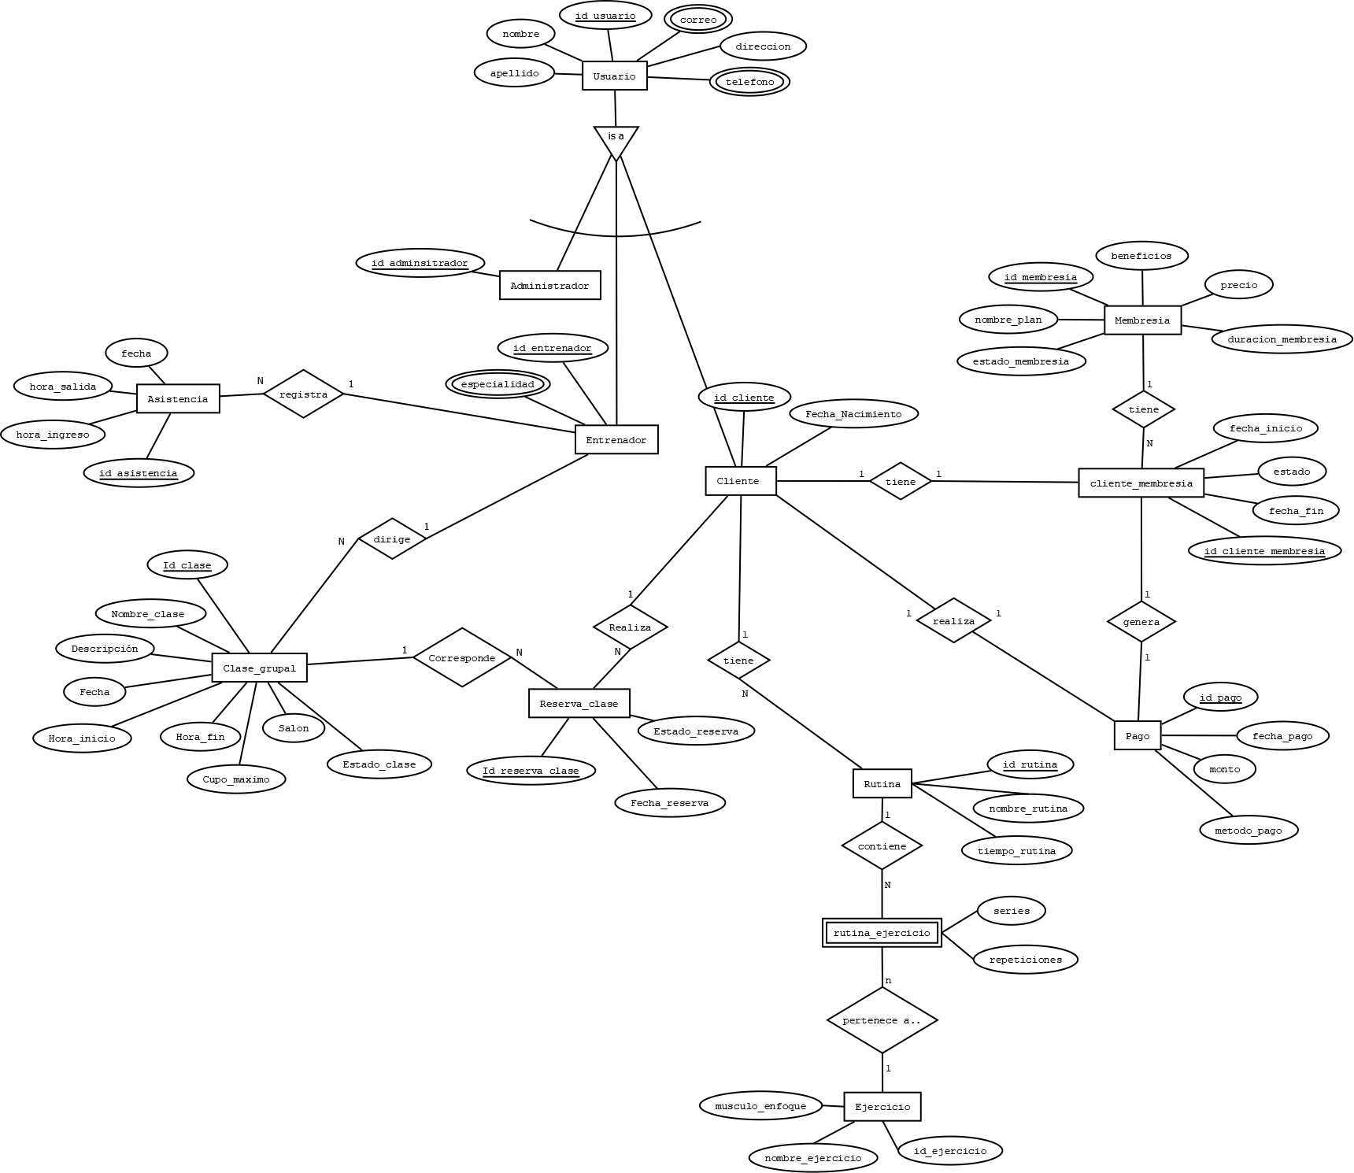
Modelo Entidad Relación
Diagrama

Slide 8
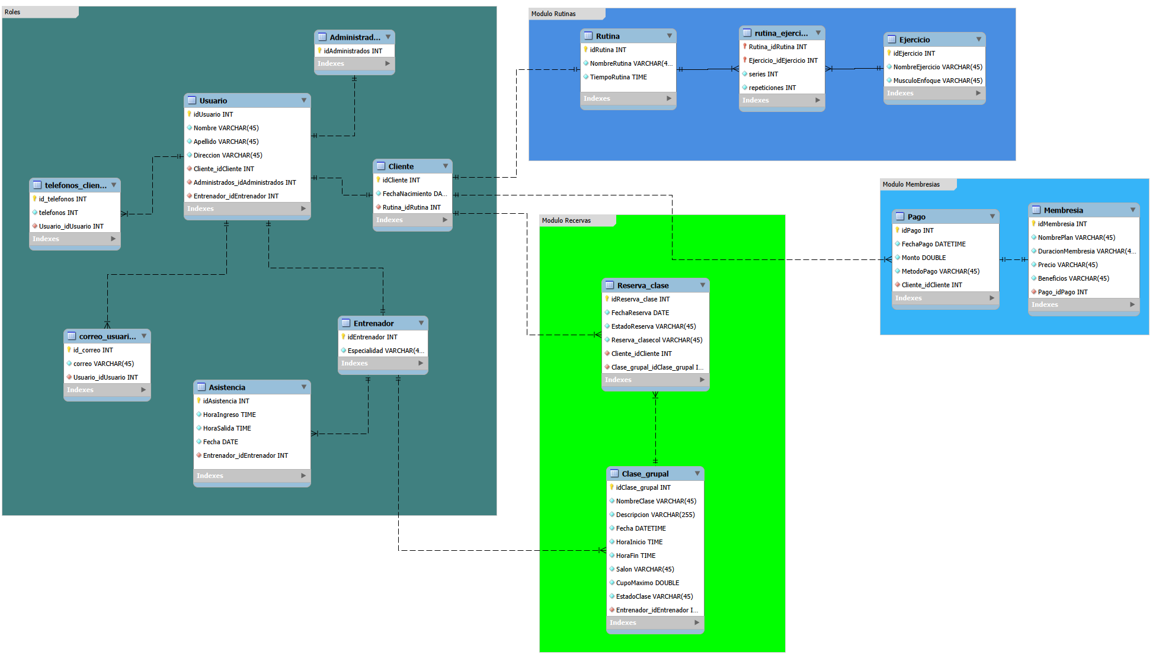
Modelo Relacional
Diagrama

Slide 9
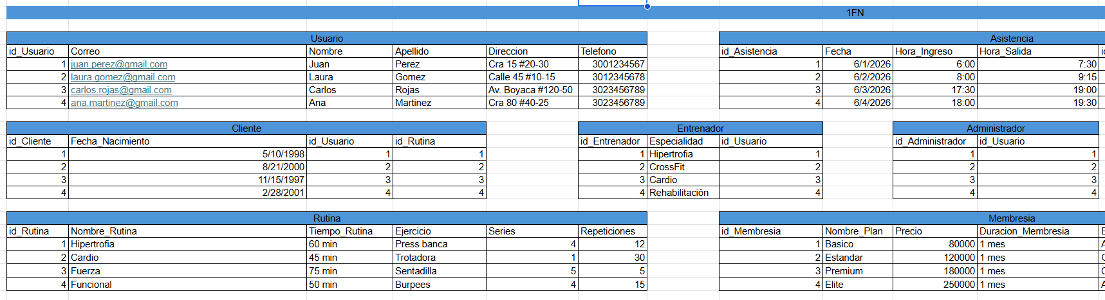
Normalización
Normalización

Slide 10
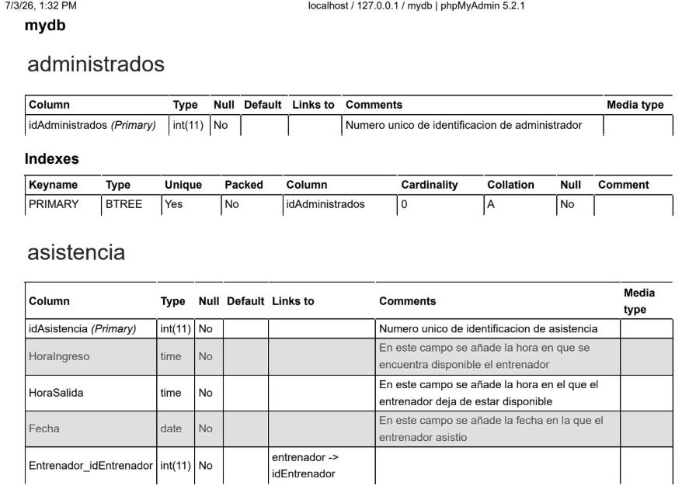
Diccionario de Datos
Diccionario

Slide 11
Diseño y Arquitectura del SW

Slide 12
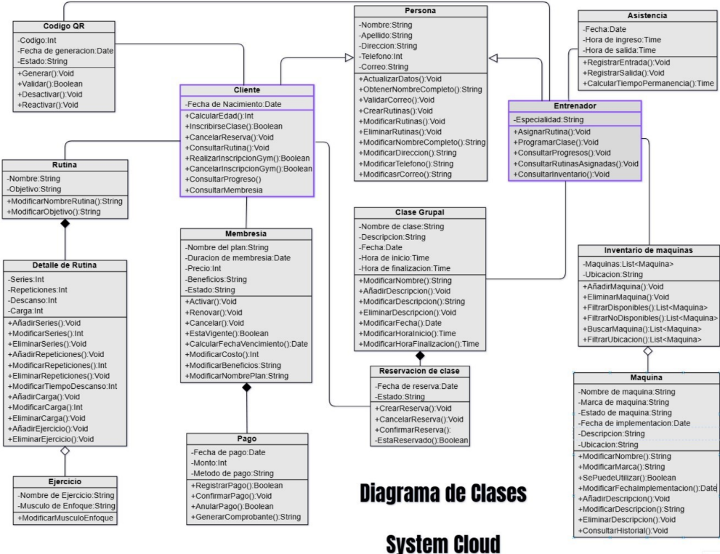
Diagrama de Clases
Diagrama

Slide 13
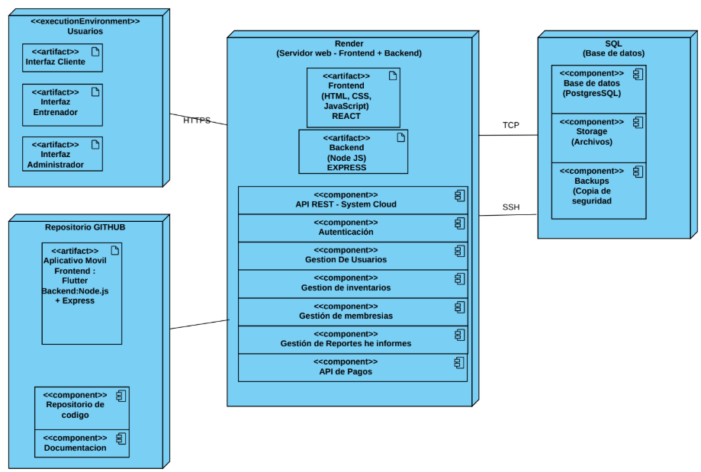
Diagrama Despliegue
Diagrama

Slide 14
Diseño de Interfaces

Slide 15
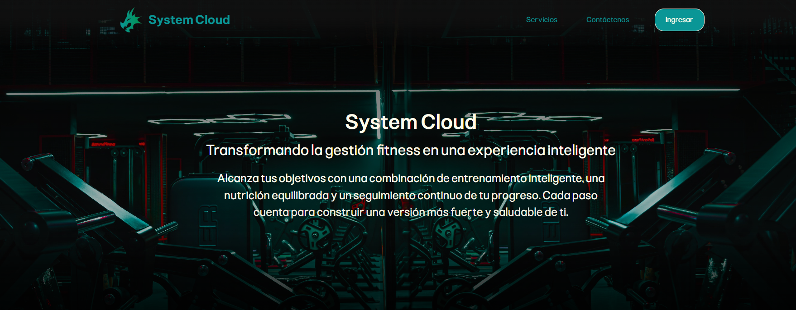
Maquetación
Repositorio

Slide 16


